Slide 1
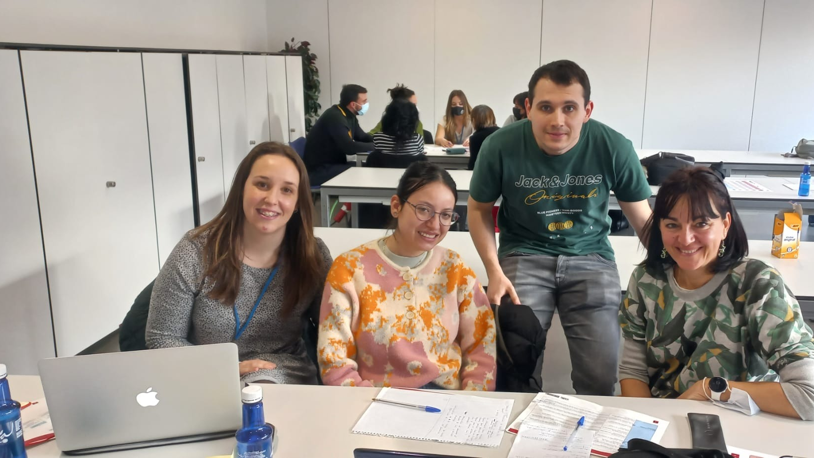
SENSCARE – GRUPO 1
SENSores para la prevención y atención de CAídas en REsidentes
Itziar Uzqueda - Aimar Yeregui
Mishell Cadena - Silvia Astráin (ADACEN)
Sara (Centro San José)

Slide 2

Propuesta 2

Slide 3
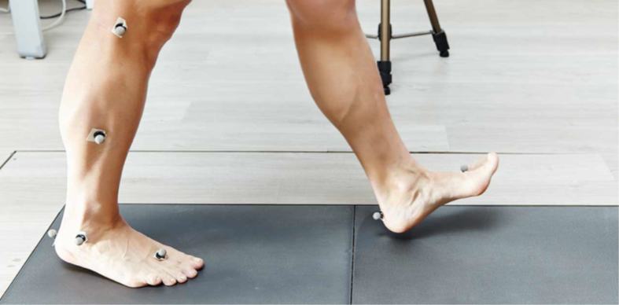
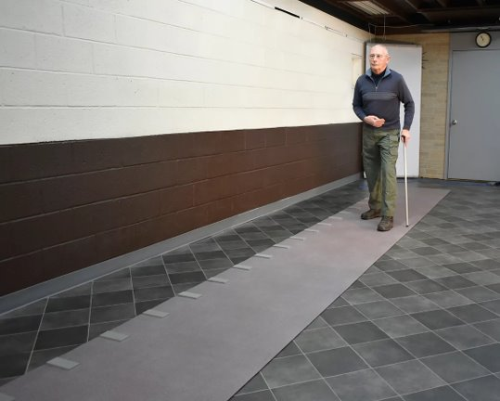
Propuesta 2

Slide 4
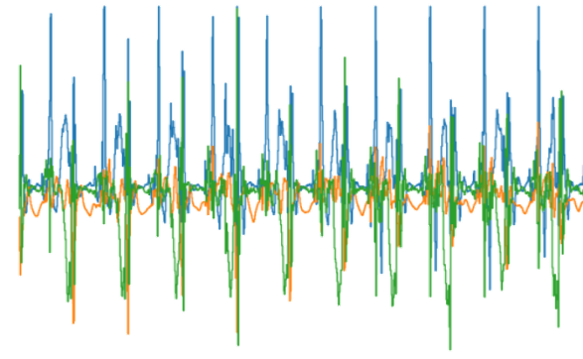
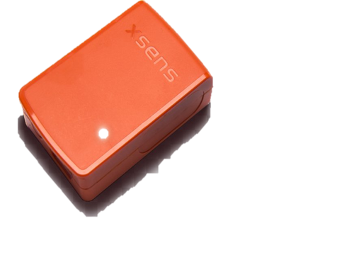

Slide 5

Propuesta 2
Grupo:
1 (Mishell, Silvia, Aimar, Sara, Itziar)
RETO:
SensCare : FrailCare
Perfil del usuario:
Geriatría
ETAPAS
EVALUACIÓN INICIAL DE FRAGILIDAD
PROGRAMACIÓN DE LA TERAPIA
EVALUACIÓN DE SEGUIMIENTO
EXPECTATIVAS PERSONA USUARIA
MEJORAR LA CAPACIDAD FUNCIONAL
MEJORAR LA CAPACIDAD FUNCIONAL
HABER MEJORADO CON RESPECTO A LA MEDICIÓN ANTERIOR
EXPECTATIVAS
PROFESIONAL
EVALUACIÓN Y CLASIFICACIÓN OBJETIVA DE LA PERSONA
PROPONER TERAPIAS PERSONALIZADAS
VALIDACIÓN DE LA TERAPIA
EMOCIONES
MOTIVACIÓN
INTERÉS Y CURIOSIDAD
EXPECTACIÓN
PERSONAS
PROFESIONAL,
PERSONA USUARIA Y FAMILIARES
PROFESIONAL,
PERSONA USUARIA Y FAMILIARES
PROFESIONAL,
PERSONA USUARIA Y FAMILIARES
TECNOLOGÍAS
SENSORES INERCIALES Y SOFTWARE DE RECOGIDA DE DATOS.
SENSORES INERCIALES Y SOFTWARE DE RECOGIDA DE DATOS.

Slide 6
Propuesta 2
MUCHAS GRACIAS POR SU ATENCIÓN

